Slide 1
데이터 시각화 workflow

Slide 2
목차
데이터베이스
데이터 전처리
데이터 시각화
1
2
3

Slide 3
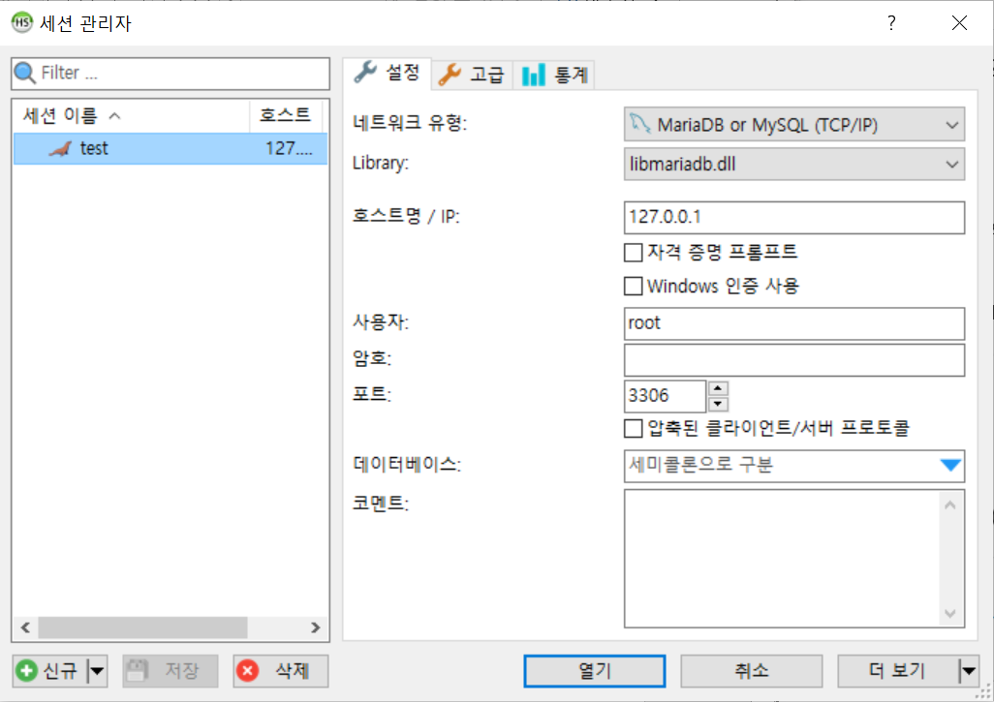
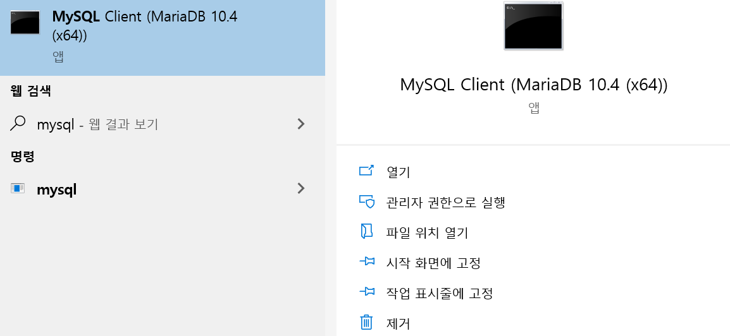
데이터베이스
MariaDB 10.4.19 기준
MySQL Client
Command Line Interface (CLI)
HeidiSQL
Graphic User Interface (GUI)

Slide 4
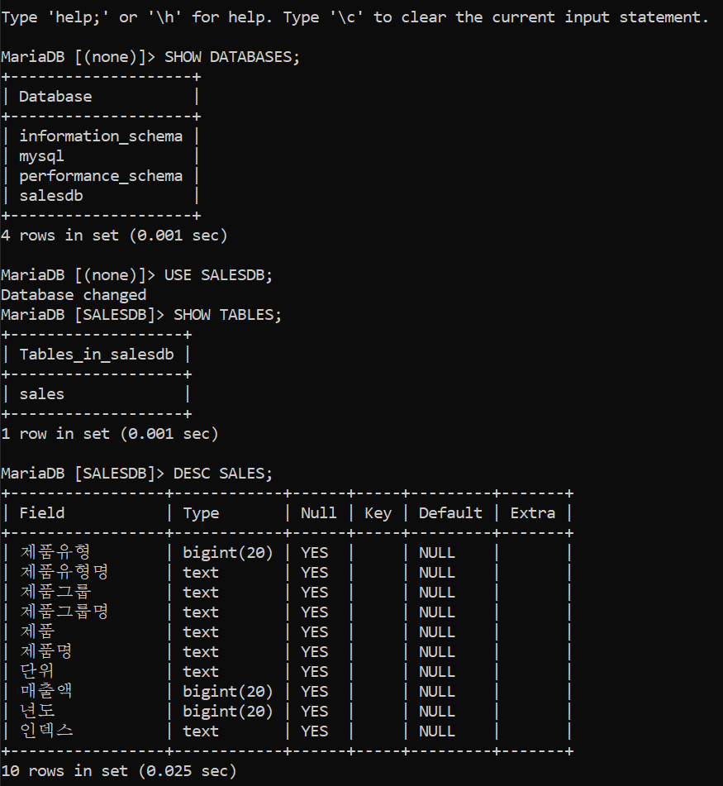
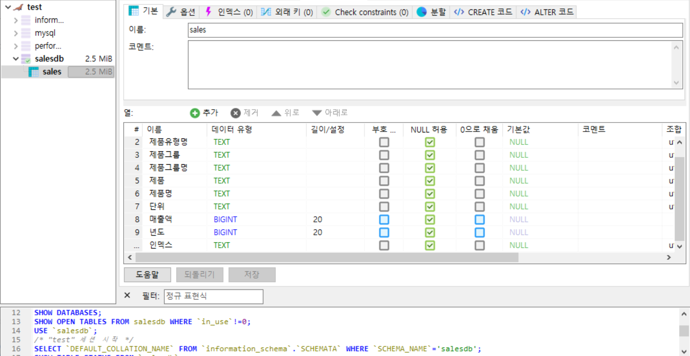
데이터베이스
데이터베이스에서 데이터 조회하기
Command Line Interface (CLI)
Graphic User Interface (GUI)

Slide 5
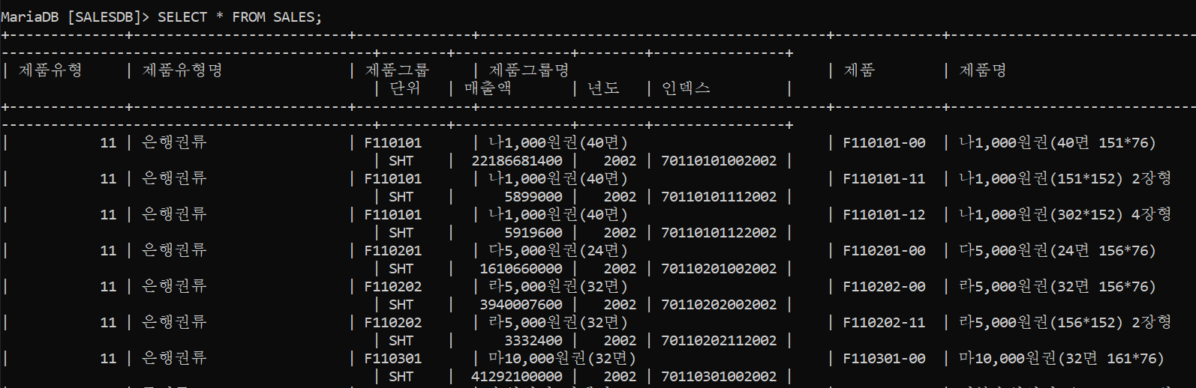
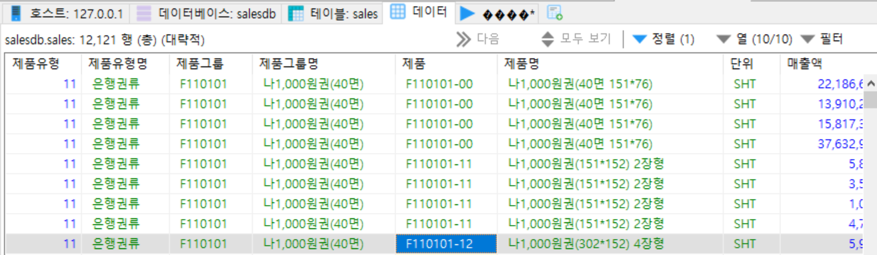
데이터베이스
데이터베이스에서 데이터 조회하기
Graphic User Interface (GUI)
Command Line Interface (CLI)

Slide 6
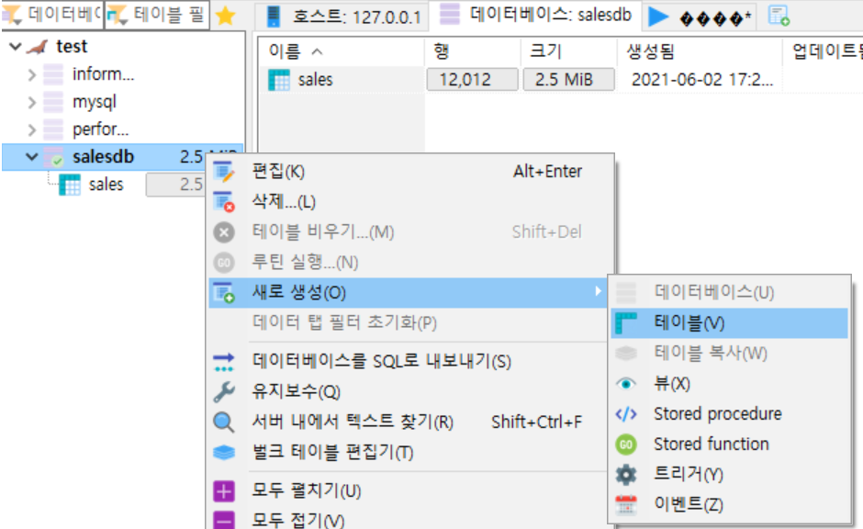
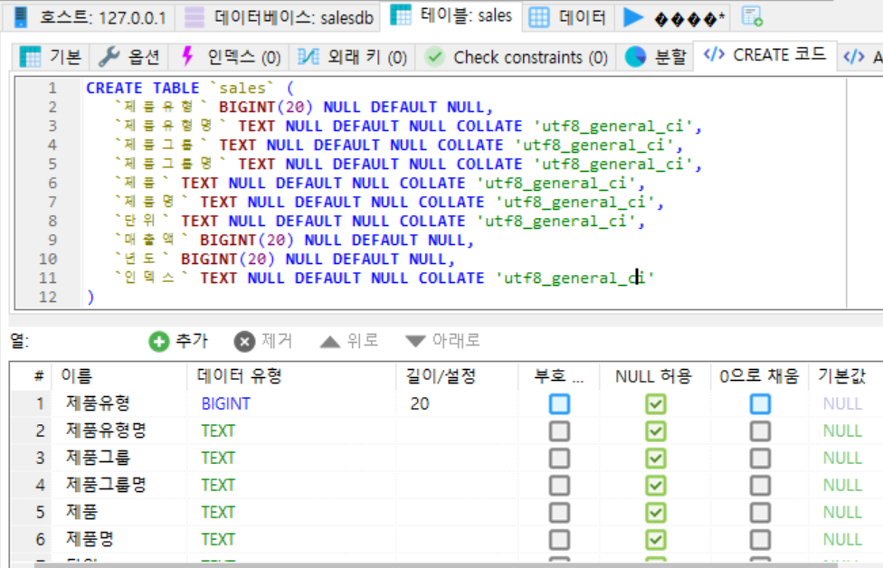
데이터베이스
데이터베이스에 새로운 테이블 생성하기
파일을 바로 테이블로 만들 수 없음
테이블을 구성하는 컬럼의 설정을 함께 정의
Command Line Interface (CLI)
Graphic User Interface (GUI)

Slide 7
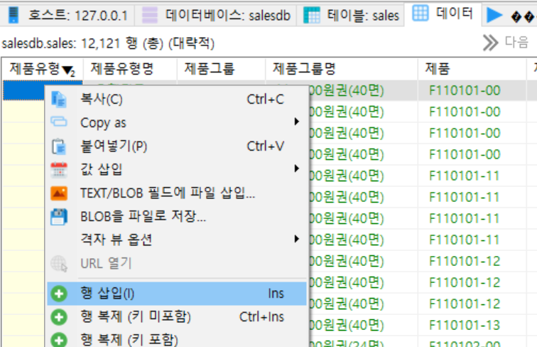
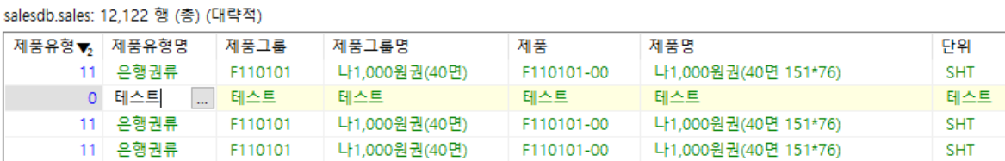
데이터베이스
테이블에 데이터 추가하기
1. 행으로 직접 삽입하는 방법
INSERT INTO `salesdb`.`sales` (
`제품유형`, `제품유형명`, `제품그룹`, `제품그룹명`, `제품`, `제품명`, `단위`,`매출액`, `년도`, `인덱스`)
VALUES (
'0', '테스트', '테스트', '테스트’,
'테스트', '테스트', '테스트', '0', '0', '테스트');
Command Line Interface (CLI)
Graphic User Interface (GUI)

Slide 8
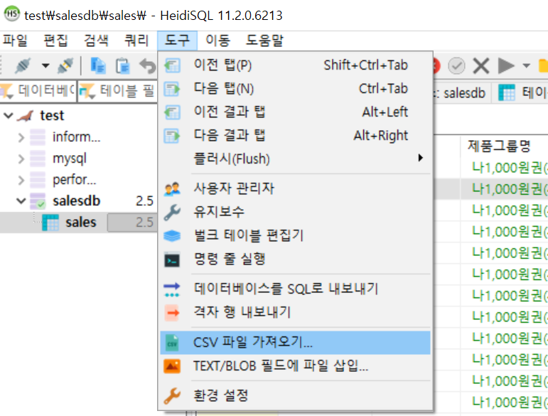
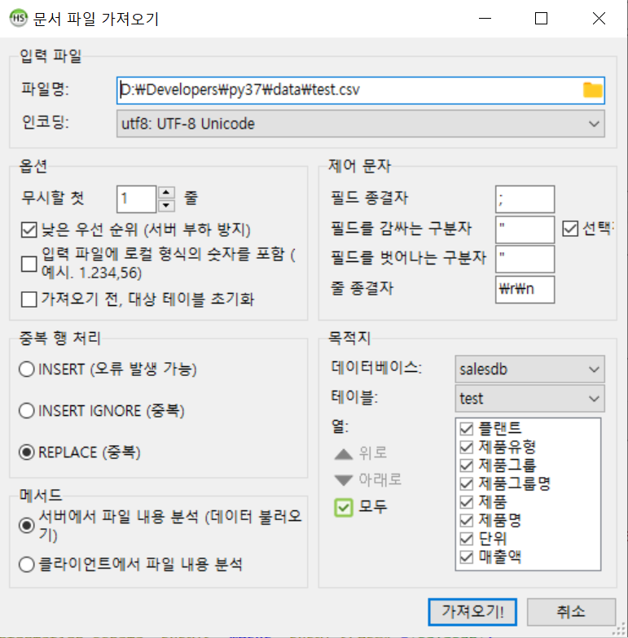
데이터베이스
테이블에 데이터 추가하기
2. CSV 파일을 변환하여 삽입하는 방법
LOAD DATA LOW_PRIORITY LOCAL INFILE ‘D://Developers/py37/data/test.csv’
REPLACE INTO TABLE `salesdb`.`test`
CHARACTER SET utf8 FIELDS TERMINATED BY ‘;’
ENCLOSED BY '"' ESCAPED BY '"' LINES TERMINATED BY '\r\n’
IGNORE 1 LINES (`플랜트`, `제품유형`, `제품그룹`, `제품그룹명`, `제품`, `제품명`, `단위`, `매출액`);
Command Line Interface (CLI)
Graphic User Interface (GUI)

Slide 9
데이터베이스
테이블에 데이터 추가하기
3. Python에서 DB를 연결하여 삽입하는 방법
Python에서 전처리한 데이터를 바로 적재할 때 사용함
예시. ‘df_concat’ 데이터프레임을 ‘sales’ 테이블에 데이터로 추가할 때
creds = { # 연결할 데이터베이스 정보 저장
'user': 'root’, # user: 데이터베이스에 접속하는 사용자 이름
'password': ‘’, # password: 데이터베이스에 접속하는 사용자 비밀번호
'host': '127.0.0.1’, # host: 연결할 데이터베이스 호스트 주소
'port': 3306, # port: 연결할 데이터베이스 포트 번호
'database': 'salesDB’ # database: 연결할 데이터베이스 이름
}

Slide 10
데이터베이스
테이블에 데이터 추가하기
3. Python에서 DB를 연결하여 삽입하는 방법
Python에서 전처리한 데이터를 바로 적재할 때 사용함
예시. ‘df_concat’ 데이터프레임을 ‘sales’ 테이블에 데이터로 추가할 때
from sqlalchemy import create_engine # Python과 관계형 데이터베이스를 연동하는 toolkit
connstr = 'mysql+pymysql://{user}:{password}@{host}:{port}/{database}'
engine = create_engine(connstr.format(**creds)) # 데이터베이스에 접속할 engine 생성
conn = engine.connect() # engine과 DB 연결
df_concat.to_sql(name='sales', con=engine, if_exists=‘append’, index=False) # 데이터프레임을 테이블에 삽입
conn.close()

Slide 11
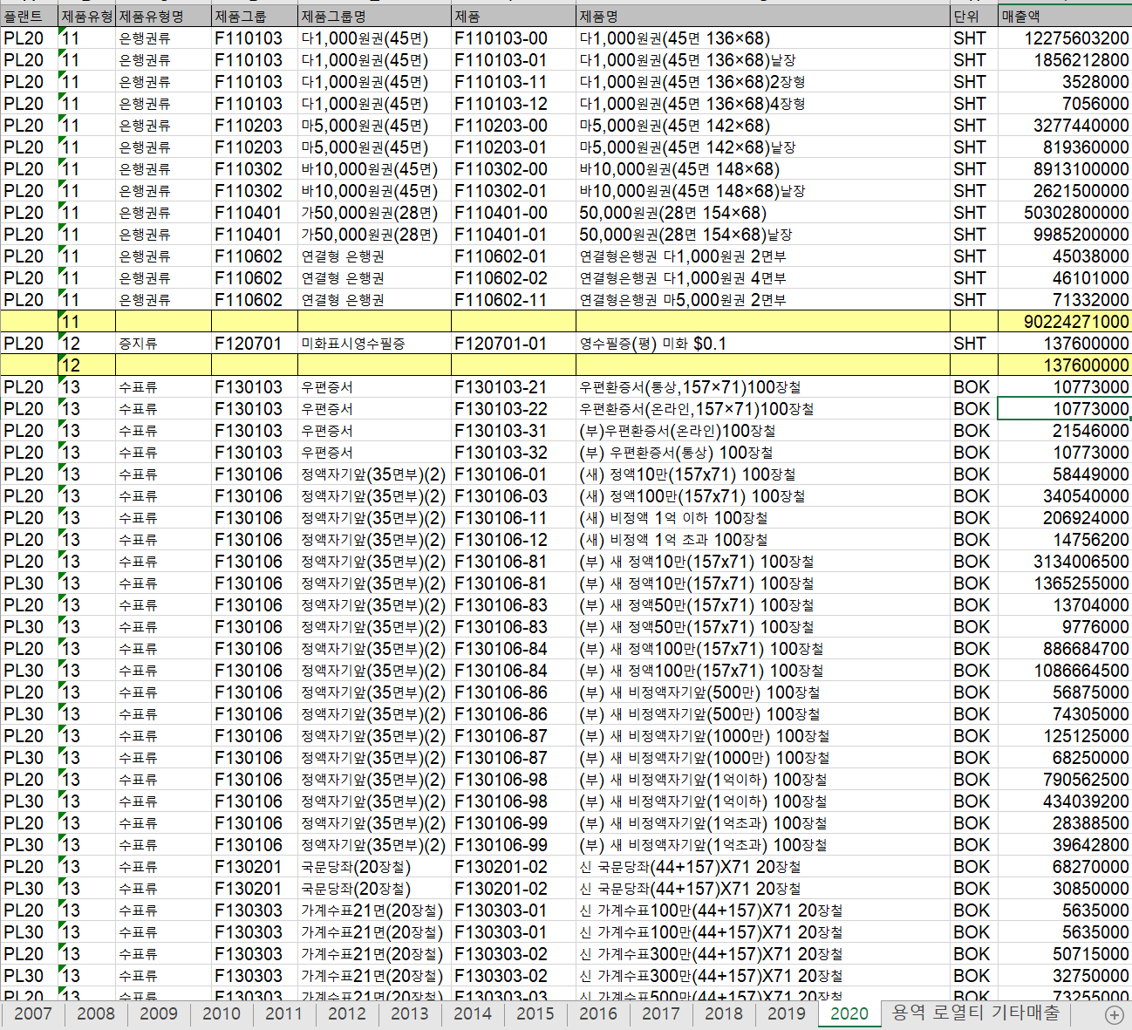
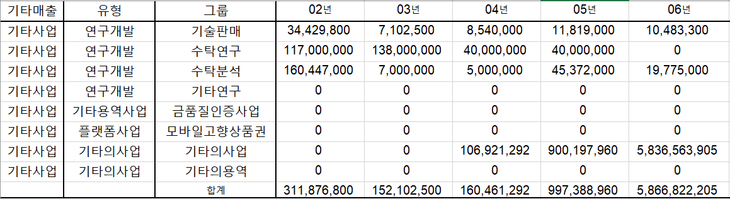
데이터 전처리
1. 현재 보유한 데이터 검토
특징
년도별 개별 시트로 데이터 존재
용역 관련 데이터는 구조가 다름
Key(index) 없음
누락 & 중복 값 존재

Slide 12
데이터 전처리
2. 데이터 처리 계획 설정
요구사항 1) 개별 시트에 저장된 2002~ 2020년 데이터 통합
요구사항 2) 용역 관련 데이터 재구조화
요구사항 3) 데이터베이스에 올릴 수 있도록 재정비
예상 결과물
인덱스 | 제품유형 | 제품유형명 | 제품그룹 | 제품그룹명 | 제품 | 제품명 | 매출액 | 년도
24052102 | 11 | 은행권류 | F110101 | 1,000원권 | F110101-00 | 1,000원권(40면) | 1878372300 | 2020
6532121 | 71 | 기타의사업 | R710001 | 기타의용역 | R710001-00 | 기타의용역 | 87439840 | 2017

Slide 13
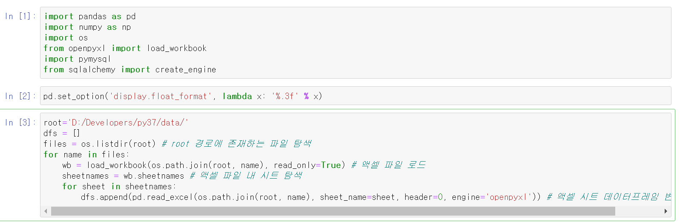
데이터 전처리
3. 데이터 처리
요구사항 1) 개별 시트에 저장된 2002~ 2020년 데이터 통합
데이터 로드
현재 dfs 구조
2002 | 2003 | … | 2019 | 2020 | 용역 로열티 기타매출

Slide 14
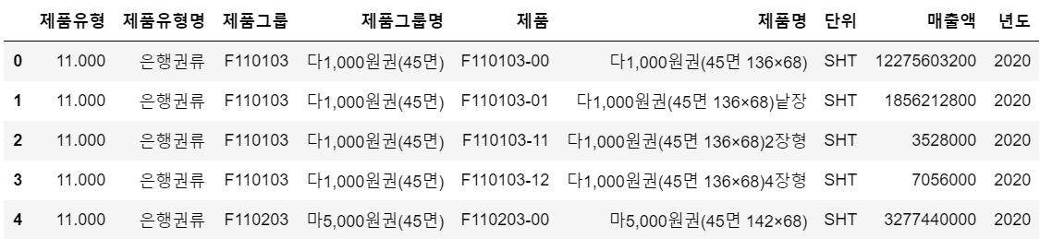
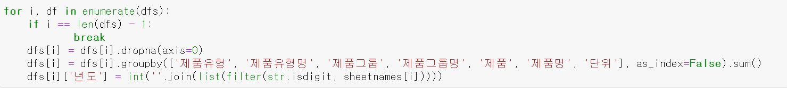
데이터 전처리
3. 데이터 처리
요구사항 1) 개별 시트에 저장된 2002~ 2020년 데이터 통합
제품별 매출액 합산 & 년도 정보 추가
현재 dfs 구조
2002 | 2003 | … | 2019 | 2020 | 용역 로열티 기타매출
list(filter(str.isdigit, …))
Int(‘’.join(…))
“1a2b3c4d5e”
[1,2,3,4,5]
12345

Slide 15

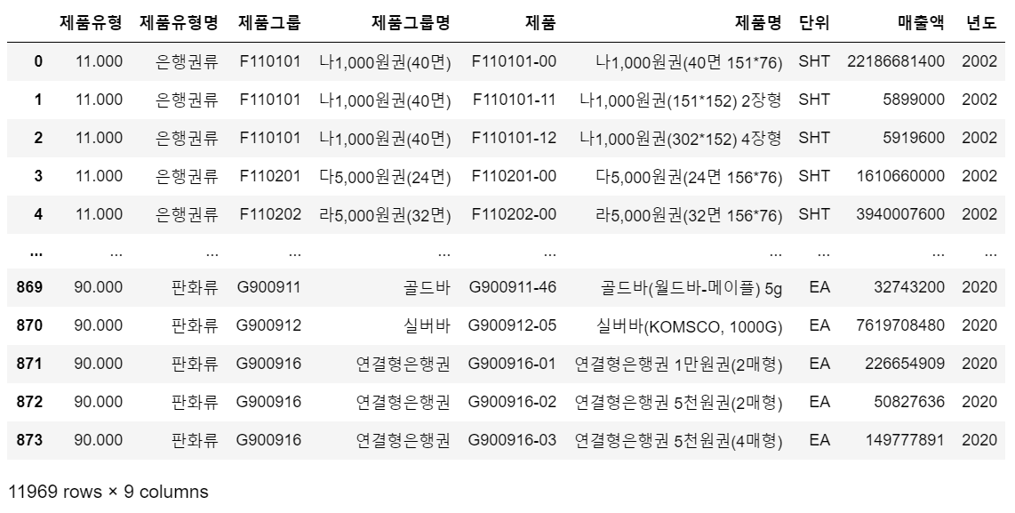
데이터 전처리
3. 데이터 처리
요구사항 1) 개별 시트에 저장된 2002~ 2020년 데이터 통합
2002~2020년 데이터프레임 병합

Slide 16
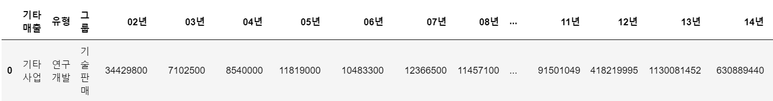
데이터 전처리
3. 데이터 처리
요구사항 2) 용역 관련 데이터 재구조화
현재 데이터 구조
맞춰야 할 데이터 구조

Slide 17
데이터 전처리
3. 데이터 처리
요구사항 2) 용역 관련 데이터 재구조화
제품유형: 7*
제품유형명: 유형
제품그룹: R + 제품유형 + 000*
제품그룹명: 그룹
제품: 제품그룹 + -00
제품명: 제품그룹명
매출액: VALUES
년도: COLUMNS
71.000 연구개발 R710001 기술판매 R710001-00 기술판매 34429800 2002
71.000 연구개발 R710001 기술판매 R710001-00 기술판매 7102500 2003

Slide 18
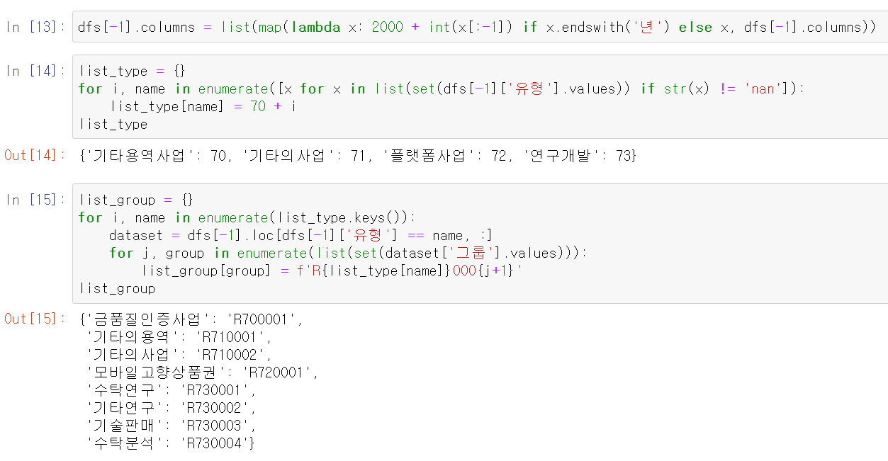
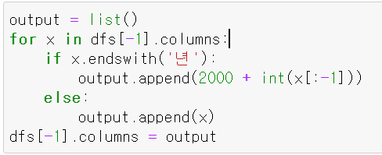
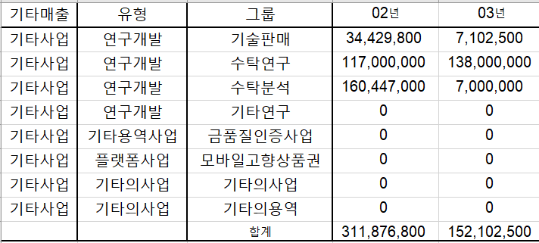
데이터 전처리
map ( func, collections) == for element in collections:
func (element)
3. 데이터 처리
요구사항 2) 용역 관련 데이터 재구조화
dict()
set(dfs[-1][‘유형’].values) = {‘연구개발’, ‘기타용역사업‘, ‘플랫폼사업’, ‘기타의사업‘, nan}
[x for x in list(set(dfs[-1]…) if str(x) != ‘nan’] = [‘연구개발’, ‘기타용역사업‘, ‘플랫폼사업‘, 기타의사업＇]

Slide 19
데이터 전처리
3. 데이터 처리
요구사항 2) 용역 관련 데이터 재구조화
R + 70 + 000 + 1

Slide 20
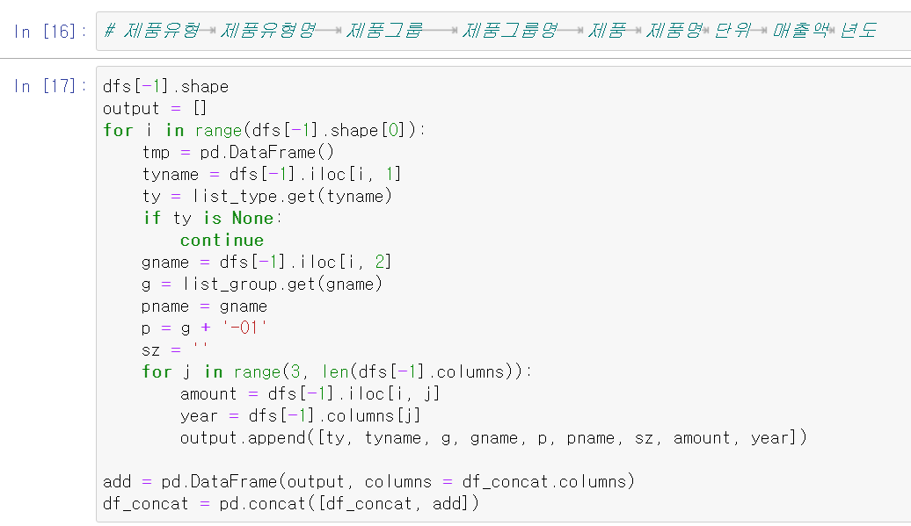
데이터 전처리
3. 데이터 처리
요구사항 2) 용역 관련 데이터 재구조화
tyname: 제품유형명
ty: 제품유형
gname: 제품그룹명
g: 제품그룹
pname: 제품명
p: 제품
sz: 단위
amount: 매출액
year: 년도

Slide 21
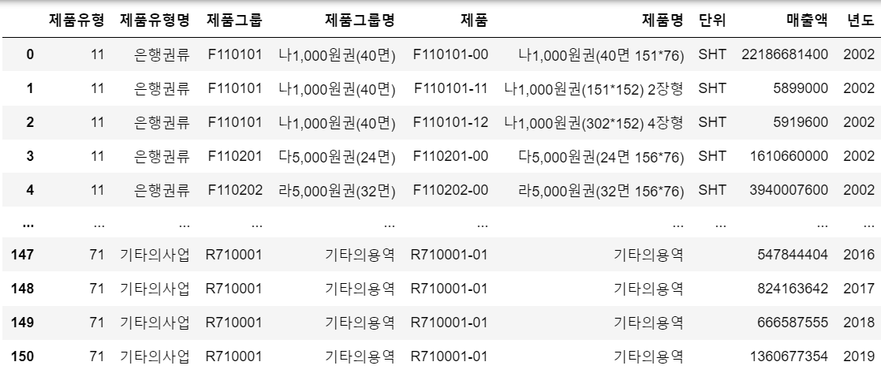
데이터 전처리
3. 데이터 처리
요구사항 2) 용역 관련 데이터 재구조화
용역 관련 데이터 통합 결과

Slide 22
데이터 전처리
3. 데이터 처리
요구사항 3) 데이터베이스에 올릴 수 있도록 재정비
PRIMARY KEY 생성
ord(): 아스키코드로 변경
df_concat['인덱스'] = df_concat['제품'].apply(lambda x: ord(x[0])).astype(str) + df_concat['제품'].apply(lambda x: ''.join(list(filter(str.isdigit, x)))) + df_concat['년도'].astype(str)
제품
G 900911 - 46
71 900911 46
년도
2020
2020
71900911462020

Slide 23
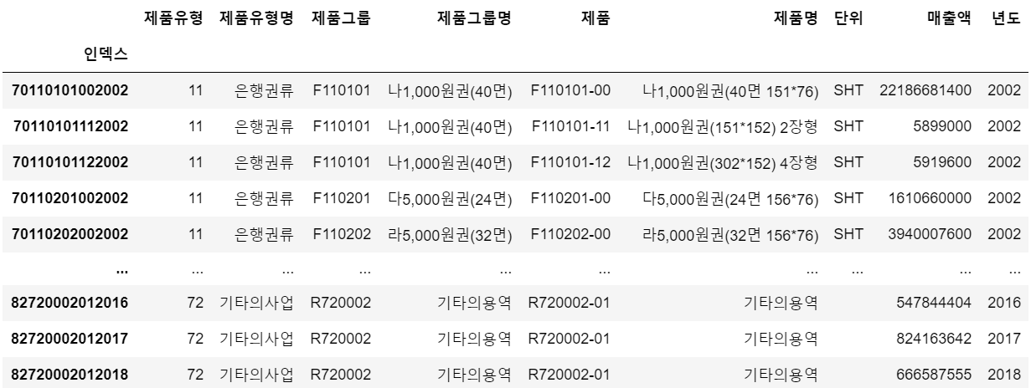
데이터 전처리
3. 데이터 처리
요구사항 3) 데이터베이스에 올릴 수 있도록 재정비
결과

Slide 24
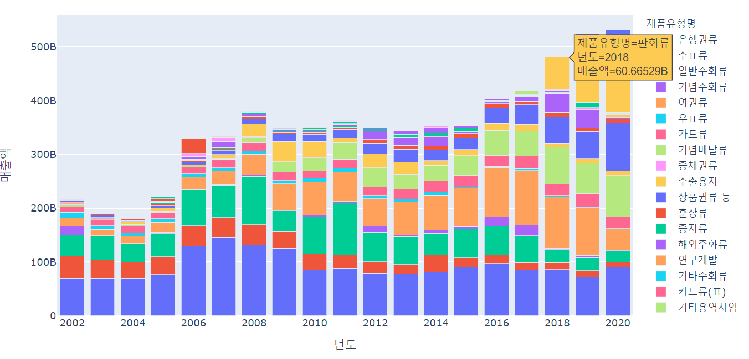
데이터 시각화
예시 그래프 1. 년도 / 제품유형별 매출액

Slide 25
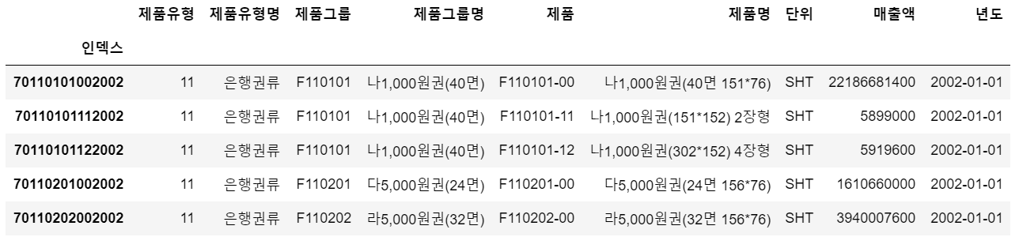
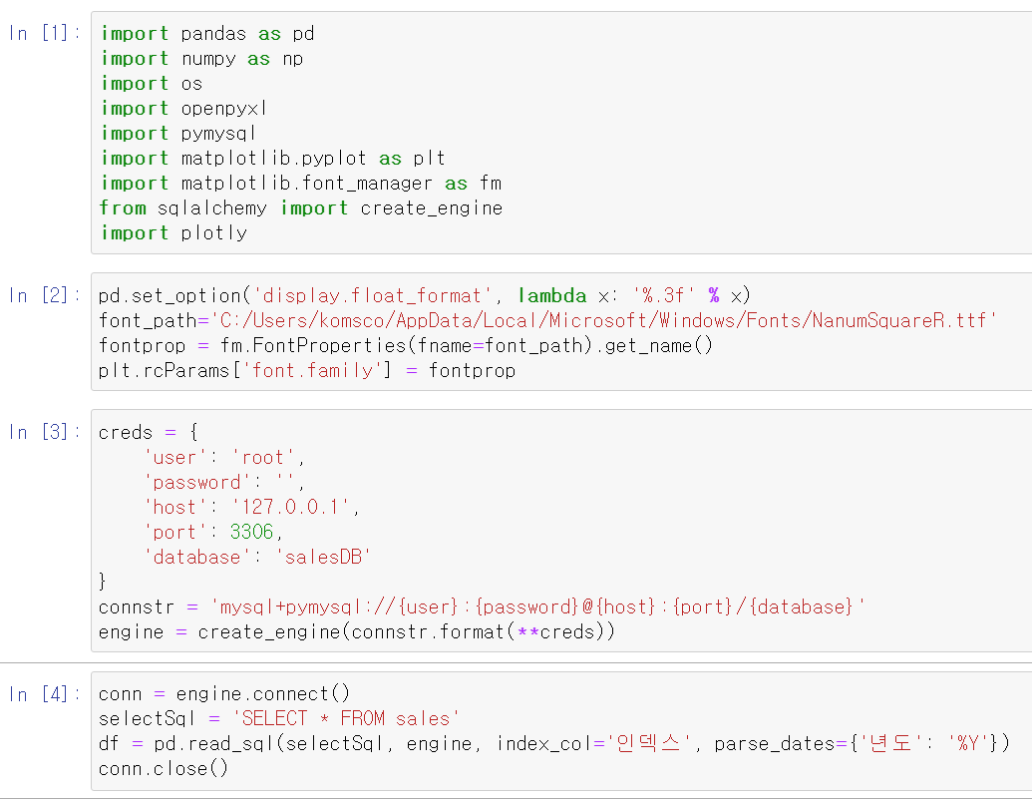
데이터 시각화
예시 그래프 1. 년도 / 제품유형별 매출액
데이터 로드

Slide 26
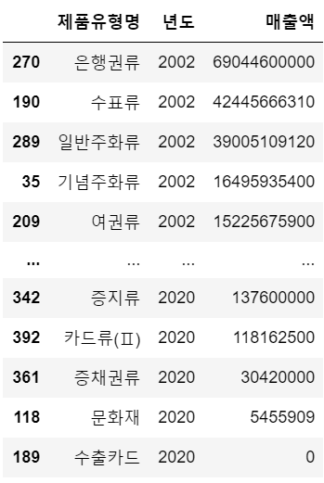
데이터 시각화
예시 그래프 1. 년도 / 제품유형별 매출액
데이터 정비 & 시각화

Slide 27
데이터 시각화
예시 그래프 2. 년도 / 제품유형별 매출액

Slide 28
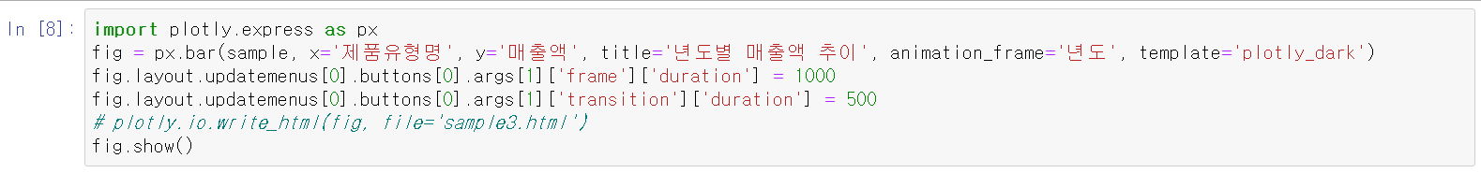
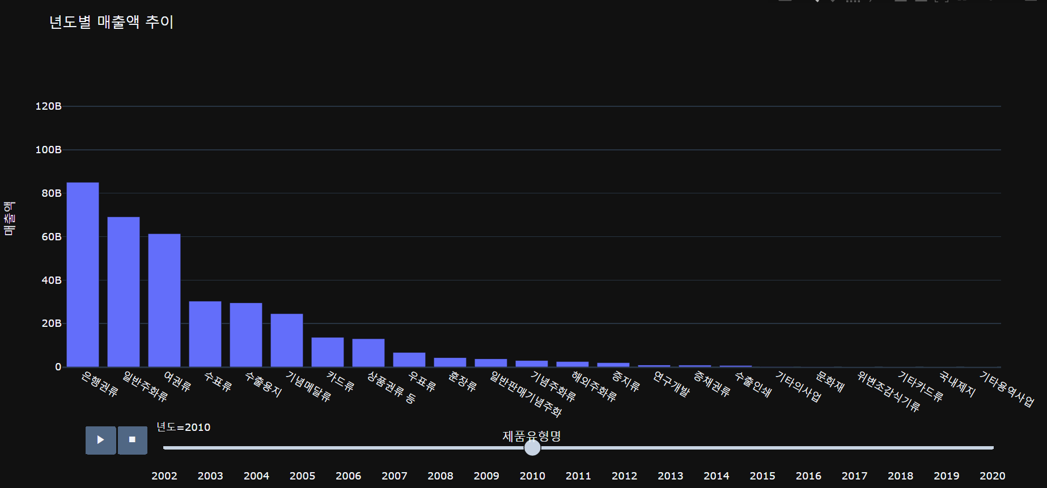
데이터 시각화
예시 그래프 2. 년도 / 제품유형별 매출액

